Slide 1
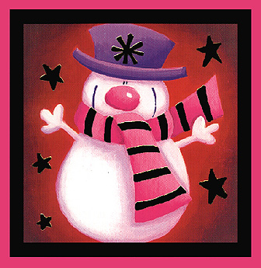
Χριστούγεννα
Ηλιάνα Κοντογεώργη

Slide 2
Τα Χριστούγεννα όλοι στολίζουν δέντρα…

Slide 3
και φτιάχνουν γλυκά…

Slide 4
πηγαίνουν βόλτες…

Slide 5
και αγοράζουν δώρα!!!

Slide 6
Τα παιδιά δεν έχουν σχολείο…

Slide 7
έτσι έχουν ατέλειωτες ώρες για παιχνίδι!!

Slide 8
Κάποια παιδάκια φτιάχνουν χιονάνθρωπους…

Slide 9
και κάποια άλλα παίζουν χιονοπόλεμο!!

Slide 10
Όλοι οι άνθρωποι στον κόσμο περιμένουν τον Άγιο Βασίλη!

Slide 11
να τους φέρει τα δώρα τους!!

Slide 12
Μπαίνει από την καμινάδα…

Slide 13
και φεύγει σιωπηλά!!!!!

Slide 14
Ας περάσουμε τώρα στα Χριστουγεννιάτικα και παραδοσιακά γλυκά …

Slide 15
και φαγητά. Μμμ!!!!!!!!!!!!!!!!!!!!!

Slide 16
Τώρα θα σας δείξω τα πανέμορφα τοπία των Χριστουγέννων!

Slide 17
Τώρα που φτάσαμε στο τέλος θέλω να σας ευχηθώ

Slide 18
και ευτυχισμένο το

